Slide 1
寻求最大关联，追求最佳关联
《表里的生物》教学设计及评析

Slide 2
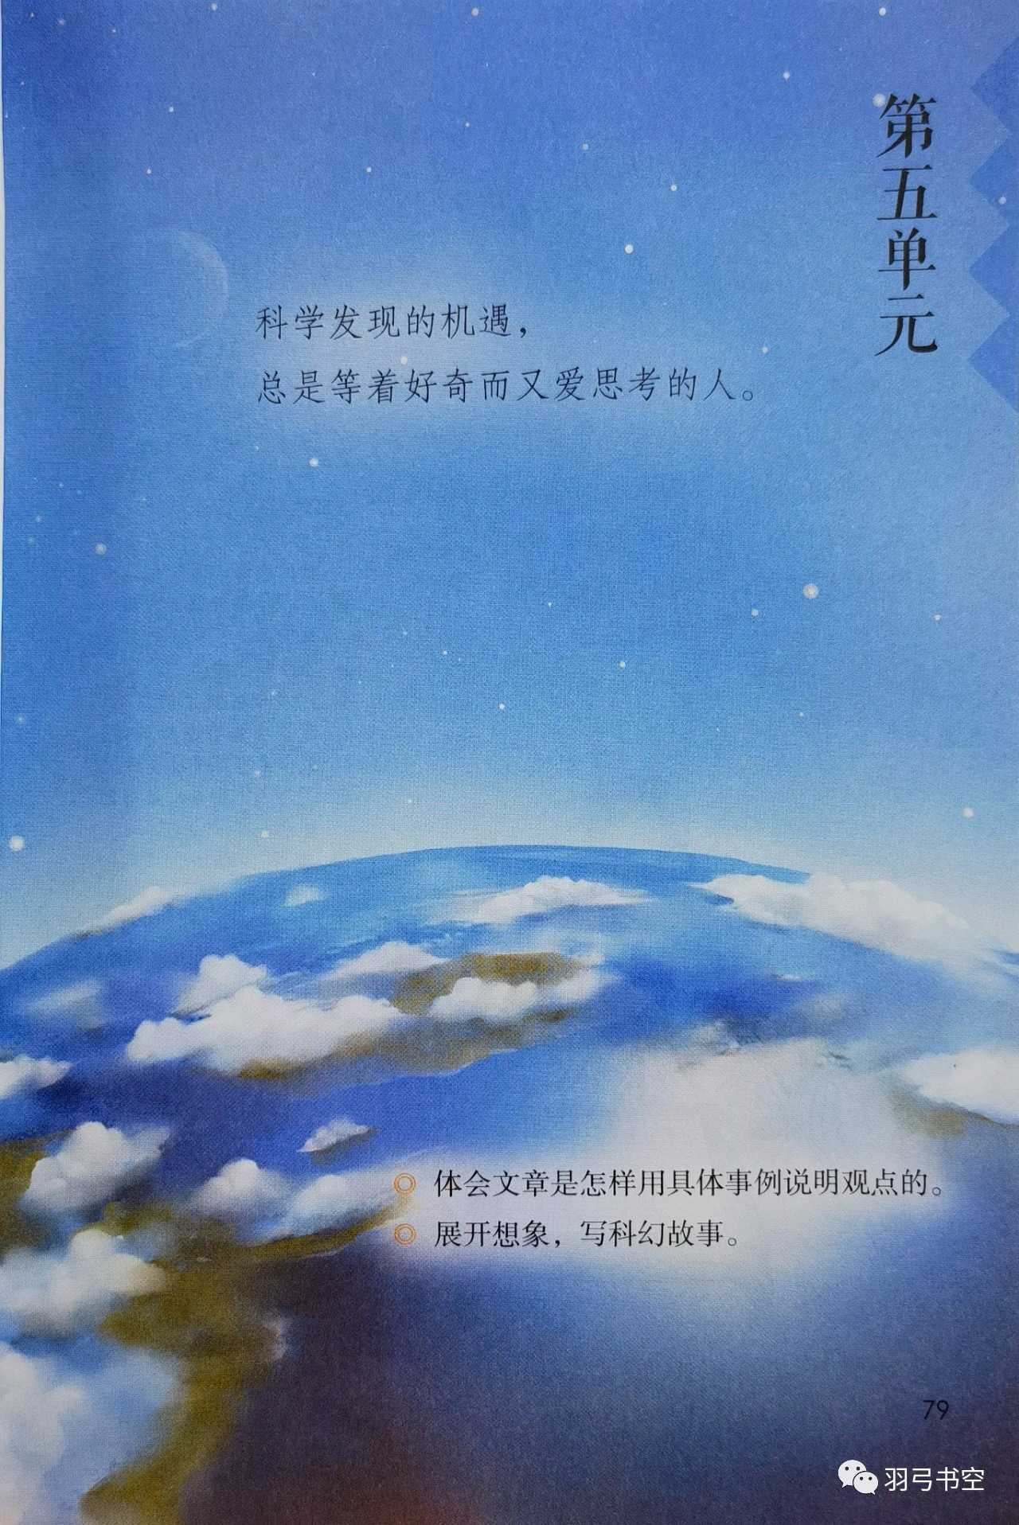
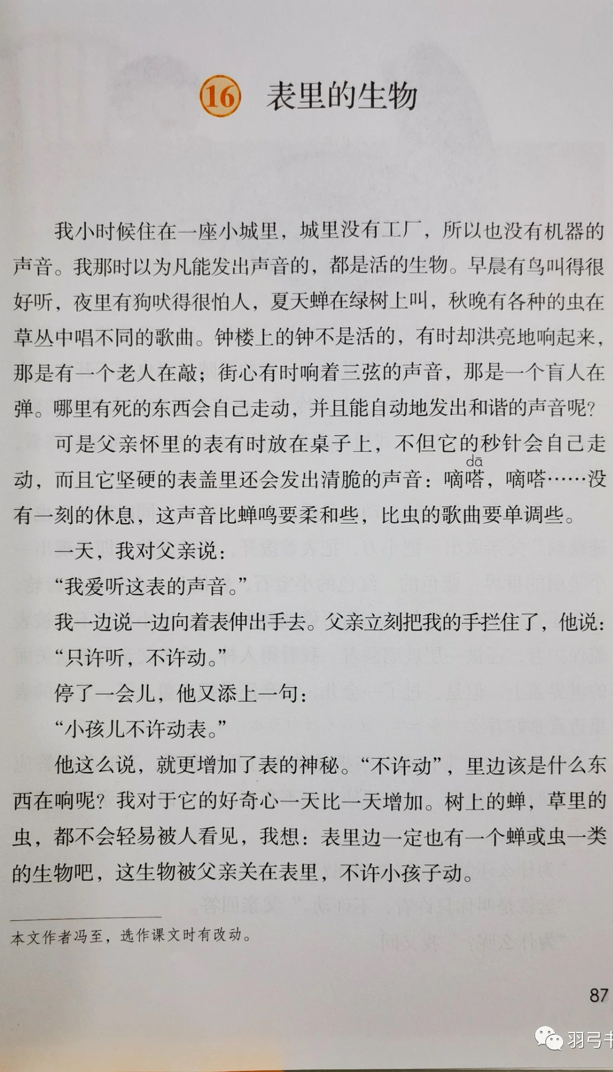
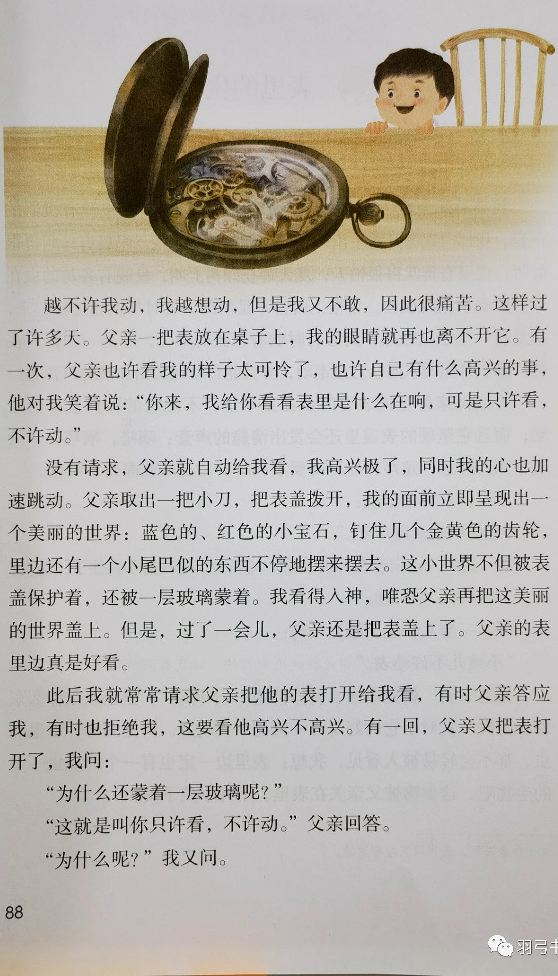

Slide 3
【教材简解】
《表里的生物》是冯至写的一篇回忆儿童生活的散文。讲述了小时候的“我”认为凡能发出声音的都是活的生物，所以对父亲的表里的生物极为好奇，并相信了父亲说的“表里有个小蝎子”的说法。
本文线索清晰，层层推进。全文以第一人称的写法，以儿童的眼睛观察世界，以儿童的思维认识世界。随着时间的推移，“我”的心理和情感也在变化，展示了孩子探究和思考的过程。
本文为我们呈现了一个好奇心强、爱观察、善于思考的孩子的形象。作者抓住典型的心理、行为和感受，如实写来，自然真切有味。故事本身也能引发读者回忆类似的童年经历，令人读来觉得亲切、有趣。

Slide 4
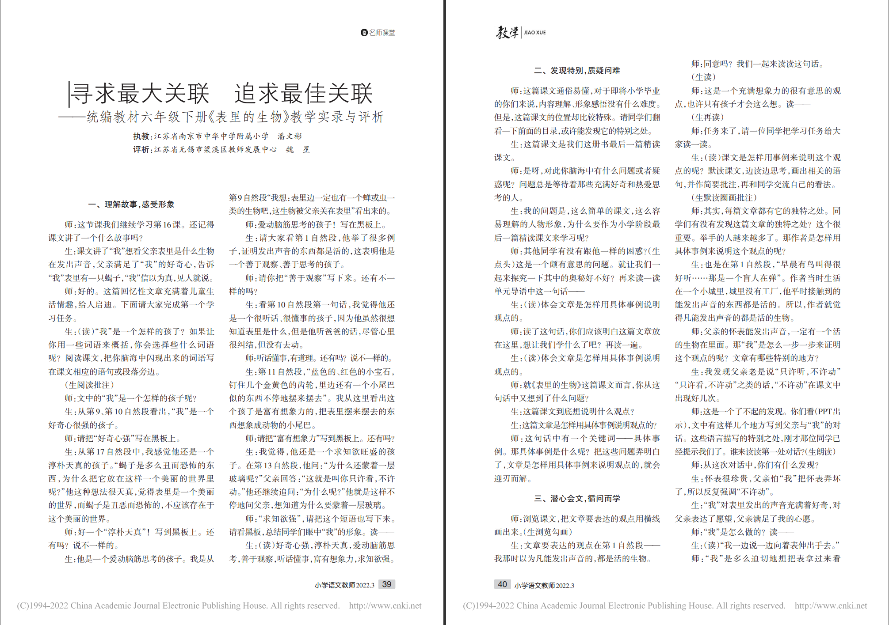

Slide 5
教学过程
（一）理解故事，感受形象
（二）发现特别，质疑问难
（三）潜心会文，循问而学
（四）抒写感悟，共鸣共情

Slide 6
（一）理解故事，感受形象
1、回顾：还记得课文讲了一个什么故事吗？
2、布置第一个学习任务：
“我”是一个怎样的孩子？如果让你用一些词语来概括，你会选择些什么词语呢？阅读课文，把你脑海中闪现出来的词语写在课文相应的语句或段落旁边。
教师从生的回答中，提炼板书：
好奇心强、淳朴天真、爱动脑思考、善于观察、听话懂事、富有想象力、求知欲强。

Slide 7
（二）发现特别，质疑问难
1、这篇课文的位置比较特殊，请同学们翻看前面的目录，或许能发现它的特别之处。
生：这篇课文是这册书最后一篇精读课文。
追问：对此，你的脑海中有什么问题或者疑问呢？
问题总是等待着那些充满好奇和热爱思考的人。
生：为什么要作为小学阶段最后一篇精读课文来学习呢？
师：再读单元导语中这一句话——体会文章是怎样用具体事例说明观点的。
师：就这篇课文而言，你从这句话中又想到了什么问题？
生：这篇文章是怎样用具体事例说明观点的？
师：具体事例是什么呢？把这些问题弄明白了，文章是怎样用具体事例来说明观点的，就会迎刃而解。

Slide 8
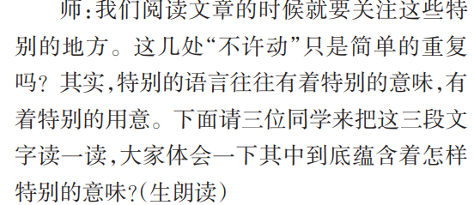
（三）潜心会文，循问而学
1、浏览课文，把文章要表达的观点用横线画出来。
2、生1：观点：我那时以为凡能发出声音的，都是活的生物。
师相机布置第二个学习任务：
课文是怎样用事例来说明这个观点的呢？
默读课文，边读边思考，画出相关语句，并作简要批注，再和同学交流自己的看法。
3、生：“早晨有鸟叫得很好听……那是一个盲人在弹。”
师：父亲的怀表能发出声音，一定有一个活的生物在里面。那“我”是怎么一步一步来证明这个观点的呢？文章有哪些特别的地方？
生找到父亲总说“只许听，不许动”“只许看，不许动”之类的话。
师：文中有几处写到我和父亲的对话的？
师结合学生的回答，相机追问，引导学生关注父亲的
动作、神态，说话的时机。

Slide 9
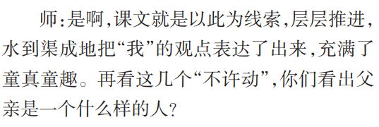
4、几处不许动，蕴含特别的意味
生1：几处“不许动”引起我的好奇心
生2：推动故事情节发展
生3：一步步佐证我的观点。（凡能发出声音的，都是活的生物。）因为表里有一个活的蝎子，一动就蜇人，所以父亲才不让我动的。
师总结：
了解我、尊重我
保护我的好奇心
激发我的探索欲

Slide 10
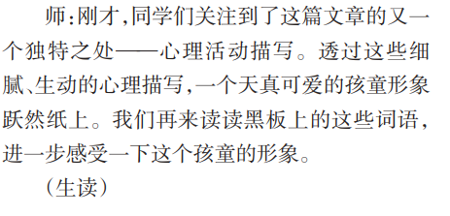
5、除了对话描写，还有什么特别之处？（心理描写）
出示第三个学习任务：
课文对“我”的心理活动描写极其生动细腻，请找出有关语句读读并体会，选择一句读给大家听。
边读边体会：我很有想象力、心情愉悦、善于思考。

Slide 11
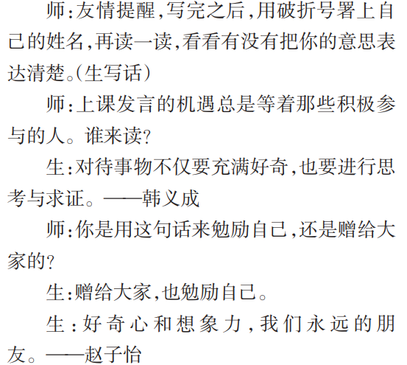
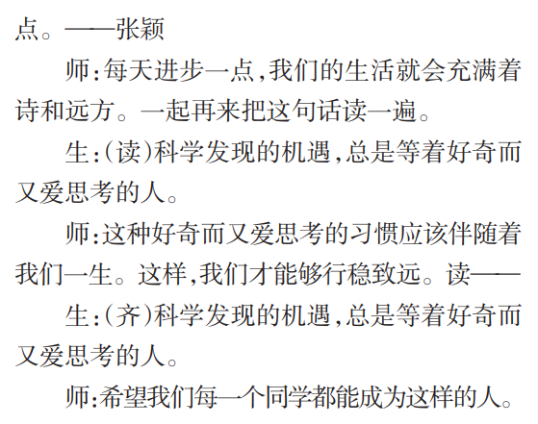
（四）抒写感悟，共鸣共情
1、再读单元语文要素：体会文章是怎样用具体事例说明观点的。
补充单元导语中人文主题：科学发现的机遇，总是等着好奇而又爱思考的人。
2、第四个学习任务：
读了这句话，联系课文内容想一想，这篇通俗易懂的课文，为什么作为小学阶段最后一篇精读课文来让我们学习？请用一句话把你的感悟写下来，用它来勉励自己或赠给即将毕业的伙伴。
3、

Slide 12
运用整合思维执教《表里的生物》,紧贴文本的“篇性”,以“问”作为基本手段,让儿童有意识地思考自己的学习,使学习内容、策略和认知结构深度融合,促进了学生的深度学习。
一、寻求最大关联
整合思维的实质是联结。
1、以好奇心与童真童趣为线索,将“假设一求证”这一科学探索线和课文叙事中“惜物一怜子”情感主线有机结合。
2、将“这一篇”与“这一类”课文有机融合在一起,在大单元整体教学中培育语文核心素养。
①初读课文后,以“我”是一个怎样的孩子”引导全文理解,学生自主建构丰富而立体的人物形象。
②接着引导儿童发现问题:“这么简单的课文,为什么要作为小学阶段最后一篇精读课文?”
引导儿童与编者对话，触及本文更深层的思维逻辑结构,触及语文学习的整体素养结构。

Slide 13
二、追求最佳关联
运用整合思维来教,追求的是1+1>2的效果。“最大关联”旨在扩大认知背景,“最佳关联”旨在优化儿童思维,促进综合生成。
本课教学中,潘老师始终引导儿童将“问”与“学”联系在一起,将文本的宏观探究与微观分析结合在一-起:“父亲的怀表能发出声音,一定有一个活的生物在里面。那“我’是怎么一步一步来证明这个观点的?你们有没有发现文章有一些特别的地方?”
①将儿童的感觉调细,聚焦在文本特别之处,发现父亲反复说的“不许动”并不是简单重复,而是激发我的好奇心,推动故事情节发展的手段。
②将文本特别处和教学重点有机结合:“越是不让动,‘我’越是产生一种强烈的好奇,把故事向前推进,使故事一波三折,引人入胜。如果从说明观点的角度来看这几处‘不许动’，你们又有什么新的发现?”这样,儿童就将父亲的话和探究过程有机结合在一起,水到渠成地领悟了求证、表达的内在逻辑。
③非常重视儿童言语成果的输出,听说读写一体化:“请用一句话把你的感悟和发现写下来,把它作为勉励自已或赠给即将毕业的伙伴的话。”这是一个真实性的学习任务,带来了精彩的综合生成。最后,再聚焦单元导语:“科学发现的机遇,总是等着好奇而又爱思考的人。”在最佳关联中实现了问学一体、知行统一。

Slide 14
三、探求最深关联
儿童问学课堂的“问”,当然还含有质疑、批判性思维。
本课教学中,潘老师注意激发儿童提问的意识,锻炼提问的能力,引导儿童辩证地思考,敢于提出看法,作出自己的判断，有理有据、负责任地表达自己的观点,高质的“问”和高质的“学”有机统一,有效促进了儿童高阶思维的发展。
正如潘老师所说,“儿童问学课堂之所以具有思维的活力,是因为它追求教学目标、教学内容、教学策略三者之间的有效整合、协同运作”。这种整合以儿童的“问”为载体,让儿童自主联结任务、情境、策略和资源,这就解放了儿童的语文学习,让语文课充盈着生命的活力。

Slide 15
感谢聆听！

Slide 16
【目标预设】
1、正确、流利、有感情地朗读课文。
2、联系上下文理解“钵子”等词语的意思，会写“蟋”、“蟀”等8个生字
3、通过默读课文，围绕探究过程概括文章的主要内容。
4、理解文中借助具体事例来证明中心观点与猜测的探究过程。
5、抓住人物的细节描写，体会人物形象，感受“我”的探究精神。

